Slide 1
議題１ 地域支援ネットワークの再構築について
資料１
ご意見いただきたい内容：効果的な地域支援ネットワークの再構築について
１．令和５年度の取組み
令和５年度研修実施の圏域(中河内・泉州)
〇研修日時や場所等については下記の通り。
①中河内(１)令和５年９月７日(木)18時半～２０時 八尾プリズムホール・レセプションホール
(参加者) 65名
(参加機関等) 医療機関、福祉事業所(生活介護、就B、相談支援事業所等)、行政機関、社協等
（研修内容） 病院から事業所に繋がった連携例の報告及び名刺交換会
(アンケートでの主な意見)
・復職支援が必要なことをよく考えることができた。縦・横のつながりを意識していきたい等
(２)令和６年３月７日(木)14時半～16時半 くすのきプラザ・多目的ホール
(参加者) 40名
(参加機関等) 医療機関、福祉事業所(就労移行支援、就B、相談支援事業所等)、行政機関、大学等
（研修内容） 連携例をもとにした事例検討及び名刺交換会（予定）
(アンケートでの主な意見)
・関係機関のネットワークが大切だと思った、多機関でかかわり役割分担もしているが、感情的にこられ
ると、どう対応しようと悩むことも多い等
②泉州：令和５年１１月１４日（火）１４時～１７時 浪切ホール・特別会議室
(参加者) 93名
(参加機関等)医療機関、福祉事業所（就B、自立訓練、相談支援事業所等)、当事者家族、行政機関
（研修内容） 医師による基礎講座及びグループワーク（事例検討）、名刺交換会
(アンケートでの主な意見)
・当事者の意見も聞けてよかった、情報が少なく、ネットワークを知らなかった等
〇今後とも、中河内圏域及び泉州圏域について、自立的・自主的な圏域ネットワークの維持・拡充をしていけるよう、
府として積極的に関わりを持ち、後方支援を行っていく予定
〇また、圏域内市町村に対しては、上記研修の結果をフィードバックするとともに、引き続き圏域ネットワークの
円滑な運営ができるよう協力を依頼
Notes:
交野市に説明用に作成。市町村の率直な感想を教えていただき、そのご意見も報告。

Slide 2
議題１ 地域支援ネットワークの再構築について
資料１
ご意見いただきたい内容：効果的な地域支援ネットワークの再構築について
２．令和６年度の取組みの方向性
令和６年度研修実施の圏域(北河内・三島)
・北河内・三島の２圏域では、下記の構成で圏域事務局を立上げ予定。(固定ではなく、適宜参加者増を検討)
【北河内】
・事務局メンバー：
医療機関、福祉事業所(就B)、介護老人保健施設、家族会、大学、市社会福祉協議会、市障害者生活支援センター
・北河内圏域に於いては、令和６年２月26日(月)に事務局の顔合わせを実施
【三島】
・事務局メンバー：医療機関、福祉事業所(就B)、市障害者職業能力開発センター、相談支援事業所、基幹相談支援センター
・三島圏域については、令和６年４月以降に事務局の顔合わせを実施予定
・併せて、圏域内の全市町村に、圏域の再構築や研修実施にかかる協力依頼を実施
〇令和６年度は、上記２圏域について、研修実施をきっかけとして地域支援ネットワークの再構築を目指す。
泉州圏域及び中河内圏域については、ネットワークが存続していたが、北河内圏域及び三島圏域については一から
再構築していくこととなるため、府として積極的にアプローチや後方支援を行っていく。
Notes:
交野市に説明用に作成。市町村の率直な感想を教えていただき、そのご意見も報告。

Slide 3
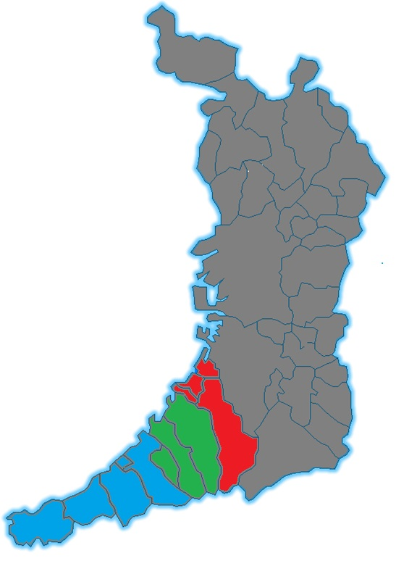
泉州圏域 高次脳機能障がい支援ネットワーク
【作業部会】
泉州北（和泉、泉大津、高石、忠岡）
府中病院、泉州北障害者就業・生活支援センター
泉州中（岸和田、貝塚）
葛城病院、泉州中障害者就業・生活支援センター、地域活動支援センター かけはし
泉州南（泉佐野、熊取、田尻、泉南、阪南、岬）
大阪リハビリテーション病院、泉州南障害者就業・生活支援センター、七山病院、阪南市民病院、基幹包括支援センターいずみさの
【関連施設】
福祉サービス事業所、行政
泉州中：S・K・N
３
Notes:
平成２５年から大阪府高次脳脳障害およびその関連障がいに対する支援普及事業の一環として活動を開始しました。
泉州地域は南北に長い地域であり、一つの支援機関では対応が困難な事が予測できたため、当初より３つの地域に分けて協力頂ける機関への呼びかけを行ってきました。
以前から就ポツさんと当事者の支援にたいして連携してきた実績もあり、医療機関と３地域の就ポツさんの協力を得る方針にしました。
それぞれの機関で当事者の対応を行い、それぞれの地域の福祉事業との連携を増やしていく事を主軸としました。
それぞれの地域での支援が進むにつれて、高次脳の診断書を作成できる医療機関も増えてきました。
全ての機関がどんどん新しい資源を見つけて、当事者の為に繋がっていくようなボトムアップのネットワークを理想としています。

Slide 4
泉州圏域高次脳機能障害支援ネットワーク会議
H25.11 | 高次脳機能障害の基礎知識 職業センターにおける高次脳機能障害者に対する支援の実際 | 49名
H26. 2 | 泉州圏域高次脳機能障害支援ネットワークの概要説明 高次脳機能障害者の理解と就労支援 | 149名
H26. 9 | 当事者の立場から提言 高次脳機能障がい者に対する精神科的対応について | 129名
H27. 2 | 高次脳機能障がいの症状概観について 高次脳機能障がい支援の関係機関による連携についての検討会 | 61名
H27.11 | 高次脳機能障害～感情コントロール障害に対する対応～ 事例報告 | 138名
H28. 3 | 高次脳機能障害の人を理解する為に 障害福祉サービスについての概要 | 59名
H28. 10 | わかりやすい脳の障害の話 当事者からの提言 | 74名
H29. 2 | 障害福祉サービスに関する基礎知識 事例報告及びグループワーク | 63名
H29.10 | わかりやすい脳の障害の話 当事者からのお話し | 114名
H30. 3 | 事例検討会 | 65名
４
Notes:
平成２５年から、年間２回の研修会を実施てきました。会場は岸和田が最多ですが、ニーズに応じて泉佐野市、阪南市でも開催しています。
会場に規模、内容により参加者数の変動はありますが、当事者の話を聞くことが出来る会は参加が多い傾向です。
平成２９年頃からは自立支援センターさんの協力により、各市町村の障害福祉窓口の職員の協力を得る事ができ、事前の会議にも参加いただいております。
市町村の役割としては主に広報、地域の相談員さんへの案内にご尽力いただいています。

Slide 5
泉州圏域高次脳機能障害支援ネットワーク研修会
2023年11月14日
１４：０５ 講演 「わかりやすい？脳の障害の話」
１４：５０ 事例報告 多職種間で行なわれている支援内容
就ポツ・B型・病院での対応と連携
１５：２０ グループワーク
１６：１０ グループ発表
１６：３０ まとめ
名刺交換・情報交換・自由
１７：００ 閉館
事例の脳機能を
メインに
現在、支援で難渋している事例
同じ地域のグループ
症状一覧表を使用
５
Notes:
コロナ流行により研修会は一時休止いていましたが、今年度は大阪府からの支援のもと、地域別実践研修という形で再開する事ができました。
事前の会議では福祉事業所、基幹センター、市町村、大阪府、医療機関の約２０名のメンバーで２回会議を開催しました。
会議では、「本来は応用的な話をしていきたいが、現状はまだまだ基礎知識も浸透していない状況」という意見が多く、特に福祉事業所では人員の入れ替わりもあり、基礎知識が求められているようです。
今まで中心となっていた作業部会のメンバーや、基礎知識のある事業所スタッフが、実際の支援でもっと経験を広めていく事が出来るような工夫が今後の課題となっています。
一つの事業所が高次脳の対応をするのでは無く、今後も支援機関を増やしていく事が目標となります。

Slide 6
研修会の振り返り
作業部会：20名
七山病院、大阪リハビリテーション病院、葛城病院、阪南市民病院、府中病院
障害者就業・生活支援センター（北・中・南）
基幹包括支援センターいずみさの
大阪府、岸和田市、貝塚市
事例の読み込み、質問、支援の可能性を共有
⇒共有はやはり難しい
参加者：71名
B型、社協、ケアマネ、当事者
⇒相談支援員の参加が皆無。企業への広報はまだ。
６

Slide 7

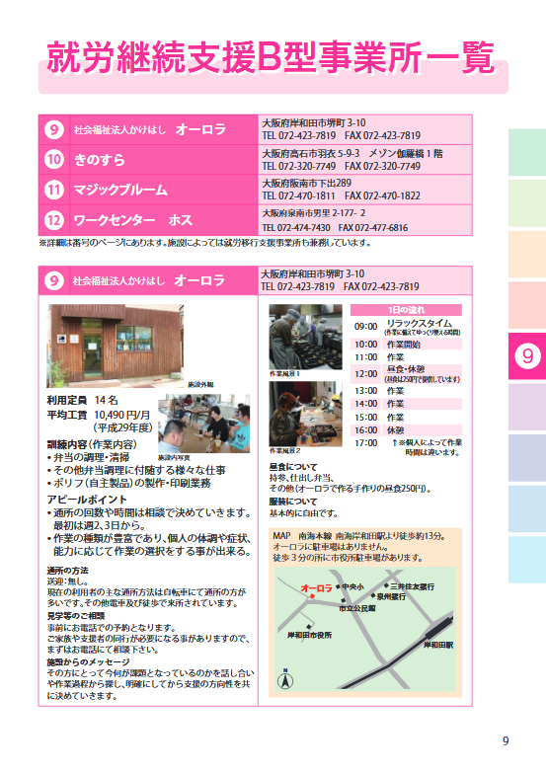
７
Notes:
研修会参加者を対象に、資源マップへの事業所掲載を募集しています。今回の研修会では新たに３か所の移行支援、B型事業所の承諾を得る事ができました。
まだ、Ａ型事業所の掲載は無く、この資源マップをどのように活用していけるか、画期的な案を模索しています。

Slide 8
症状一覧表 家族様 チェック用 A４用紙
NO | 症状 | 有・無
1 | あくびばかり出る | ある・ない
2 | すぐに眠くなる | ある・ない
3 | 周囲に対する反応が少ない | ある・ない
4 | 必要な事に対する反応が遅い | ある・ない
110 | 話を自分の都合のいいように解釈する | ある・ない
111 | 車の運転は危険と言われても、自分はできると思っている | ある・ない
112 | 自分の能力に限界があるため、自分らくしいきられないと思っている | ある・ない
113 | 自分には以前のような価値はないと思っている | ある・ない
８
Notes:
当事者の家族に症状がある・ないでチェックを入れて頂きます。
初回の診察時に１０分程度で当事者の家族に記載して頂きます。

Slide 9
症状
対応へのヒント
障害名
No | 症状 |  | 対応へのヒント | 障害名
1 | あくびばかり出る。 |  | ・体力・持久力を高めることが必要。 定期的に適切な運動を心がけ ・ベッドを起こし視野を広くする。・手足をマッサージする。 ・姿勢を正して、深呼吸やストレッチなどをする。 ・疲れたら休む。 ・周囲の人が疲労の存在に気づいていること、また、 | 覚醒 |  | 覚醒の障害
2 | すぐに眠くなる。
3 | 周囲に対する反応が少ない。 |  |  | 警戒態勢
4 | 必要なことに対する反応が遅い。
5 | 動きや反応が鈍く、スローモーションである。 |  |  | 心的エネルギー
6 | 長い時間座っていることができない。
7 | すぐに疲労感を訴える。
8 | 何もしたがらず、自発的な行動がみられない。 |  | ・本人がすべき活動を開始できるように、きっかけを周囲が与えてあげる。 ・するべきことのチェックリストを作成する。チェックリストを実際に使う練習をする。 ・本人と話して毎日のスケジュールを決める。やれそうな課題から順番に提示する。得点や報酬（褒美）を設定し与えることも有効。 | 意欲・発動性の低下 |  | 社会的行動障害
9 | することがないと横になりたがる。
10 | 考えや言葉が浮かばず、表情がかたい。
11 | 他人に興味がなく、話を広げられない。
12 | 疲れたり飽きると仕事を続けられない。
13 | 少しでも難しいと思うとやる気がなくなる。
14 | 自分でできることなのに依存してくる。 |  | ・同じ年齢の人だったらどうすると思う？と尋ね、自分で考えてもらうなど、大人（親）らしい振る舞いをするように繰り返し促す。｢～らしさ｣を教えることが重要。 ・発動性が低下していれば、活動するきっかけ、手がかりを出してあげる。一緒に考え、それができるようになれば、方向性を示し、自分で考えさせ、さらに一通り考えさせてから相談する、など段階を追っての取り組みが必要。 | 人格機能の低下
15 | 自分がしたいことは周りの人にお構いなしに行動する。
16 | 泣いたり叫んだり笑ったりすることをコントロールできない。 |  | ・コントロール困難を自覚し、反省する気持ちが芽生えるように訓練する。 例：・原因となる場所から離れる。・気分を切り替えるためのきっかけ（別の楽しいテーマ：好きな物、人）を考えて気持ちを切り替える。・周囲が対応を調節する（本人と一緒に約束事を考えて、具体的に残す。トラブルを起こした後は謝るなど。 ・落ち着いてから理解できるように説明し、振り返りながらとるべき行動を教える。 | 感情コントロール | 自己制御の低下
17 | いつもイライラしており、精神的に不安定である。 |  | ・場所を変えて気分を変える。困難なら精神科の対応を受ける。 ・怒りの対象となっている事象（相手）から遠ざけ、気持ちがクールダウンするのを待つ。 ・注意がその事象に向かないようにする気晴らしのアイテムを工夫しておき、活用する。 ・気分が悪くなる環境は回避する。
18 | 待たされたり些細なことで怒り出し、暴力や暴言が多い。
19 | 気分により行動が影響される。
20 | 気持ちが落ち込むと、そこから抜け出せない。
21 | 抑えるべき欲求をコントロールできない。 |  | 他者からのアドバイスが必要。回数など制限する必要があれば前もって決めておく。 | 衝動・欲求コントロール
22 | 何事も待てず考えずに行動してしまう。 |  | ・問題行動が起こる原因を調べ、軽減できるよう環境調整を行う。 ・その行動が駄目な理由を具体的に伝える。その場でのフィードバックが大切。反省ノートで振り返る癖をつけることも重要。 ・動作の前に必ず１秒待つ。周囲は無理に抑制したり、叱ったりしない。 ・行動する前に人に聞くようにし、すべて自分で解決しようとしない。
23 | 周りを気にせずに行動や発言をしてしまう。 |  | ・生活の中で役割を作り、予定を入れる。一緒に本人が納得したルールを決めておく。 ・社会人としてのマナーを提示し、守るように促す。悪い行動には具体的指示を出す。
24 | 金銭管理しながらの買い物が困難。 |  | ・自由に使える金額を決め、それを超えると返品するとルール化する。
25 | こだわりが強く妥協できない。 |  | ・こだわりによるデメリットを具体的に伝える。 ・本人との妥協点を探り、予めルールを決めておく。 | 固執性
26 | いったん思い込むとなかなか修正できない。
27 | 気になることがあると繰り返し行う。 |  | ・回数や時間を短縮する必要があることを決めておき、合図を出す。 ・専門の医療機関に相談する。
28 | 物の配置や収納場所を過剰に一定にしたがる。 |  | ・こだわりの内容を棚上げする必要があることを説明しておく。
29 | マナー違反を注意せずにはいられず、人を許すことができない。 |  | ・余計な刺激が視野に入らないないよう、その場を回避する。 ・トラブルは自分に不利をもたらすこと、暴力はいけないことを説明する。 （障害により自分の非を棚に上げて、相手を攻撃していることを説明） | 独善的処罰感情
30 | 日中すべきことがわからない。 |  | ・生活の枠組みやルールを決め、スケジュール表を作り、その通りに活動することを促す。定期的に通う場所があるとメリハリがつく。 | 生活リズムの乱れ
31 | 時間の管理が困難である。 |  | ・生活リズムの確立は、睡眠と食事など健康維持、再発防止に必要なことを説明。
32 | 昼夜が逆転する（意欲・発動性低下による）。
９
Notes:
次の診察時に、どの症状があるかまとめて、その症状への対応を簡単にまとめた用紙を提示しています。
どのような障害があって、日常でどのような事に気をつければよいか、当院での訓練が必要か、福祉事業所との連携が必要かなど判断します。
診断書作成時にも使用します。

Slide 10
高次脳機能の概要
受容 病識欠如
こころ：全て経験として残る主観的現象
心像：主観的現象
在るのではなく、今ここで
立ち上げられる経験
その瞬間に生成される
意識（気づき）：
情知意の集積の中で、
今ここで必要な部分のみを
経験する働き
意思/思考
論理的思考力
・まとめ力 ・多様な発想力
遂行機能・計画性・見通しの悪さ
・段取り・要領の悪さ ・柔軟性がない
・判断力の障害 ・行動開始の障害
言語心像 失語
コミュニケーション
対人技能拙劣：
メタメッセージ解読困難 /
談話障害 / 被影響性の拡大
記憶心像
（自己回帰性）反省意識
前向性健忘
/逆向性健忘
/展望記憶障害
/作話/ワーキング
メモリの障害
/メタ記憶障害
/見当識障害
知覚心像/超知覚性心像
情報処理 ・スピード・正確性
失行 / 失認 / 半側空間無視
注意 注意力 / 集中力 / 選択的注意 / 持続的注意 /
注意分配(同時処理) / 注意転換 / 注意容量
感情 社会的行動障害 ①意欲・発動性の低下 (無気力症)
②人格機能の低下（依存性・退行） ③自己制御の低下 (抑制困難症) 感情コントロール / 衝動・欲求コントロール / 独善的処罰感情 / 生活リズムの乱れ
覚醒意識 覚醒・警戒態勢・心的エネルギー
１０

Slide 11
課題と方向性
圏域の持続性・拡充について
・今後、どこの機関の誰が、このネットワークを牽引していくのか？
ネットワークの今後の目的
・当事者への質的支援の必要性について
１１
Notes:
【課題１】 今後、泉州地域はどこの機関の誰が、このネットワークを牽引していくのか？ 今までは当院の橋本医師が進めていましたが、今後は未定です。 医師ではなく、療法士や基幹センターでも良いのかもしれませんが、非常に強い牽引力が必要だと思います。やはり医師の方が良いのでしょうか。それ以外ならどのような方法があるのでしょうか。
【課題２】 泉州は各地域で病院と就ポツさんが連携して、又、各市町村も協力関係が作れていると思います。 次の段階としては、当事者が本当の目的で満足度の高い仕事に就く事ができているかという、質的な支援が必要と考えています。 私の経験上では、実際に企業就労を果たした方が、「もっと働きたいんです」「もっと職員とコミュニケーションを取りたいんです」など、我慢しながら、時には辛い思いをしながら働いている
府としても、企業の方を含めた一般の方への啓発に力を入れたり、ハローワーク等 関係機関に協力依頼を行うことで、より一層理解促進に努めていきます。という話を聞きます。 もっとユニバーサルな働き方が実現できるような地域にしていきたいというのが個人的な課題です。

